Slide 1
RIMSKE RELIGIJE – 1. DIO
Stara vjera i novi kultovi

Slide 2
Nakon rada moći ćeš:
imenovati najutjecajnije rimske bogove
objasniti utjecaj ostalih božanstava na rimsku religiju
imenovati najvažnije rimske književnike

Slide 3
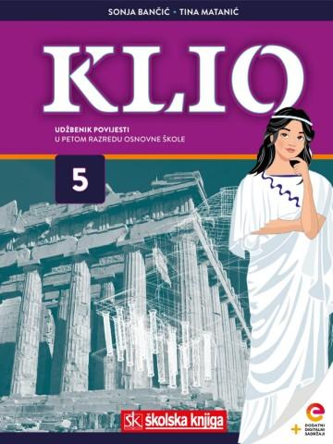
Za današnji rad ti je potrebno:
udžbenik, radna bilježnica
bilježnica
olovka, gumica, bojice...

Slide 4
Ponovimo!
Koja je razlika između monoteističkih i politeističkih religija?
Prisjeti se primjera o kojima smo već učili.
Tko čini Kapitolijsko trojstvo?

Slide 5
Kako se mijenjala religija rimljana?
Pročitaj tekst u udžbeniku na str. 212. i u bilježnicu odgovori:
Pod čijim se utjecajem razvija vjerovanje Rimljana?
Jesu li Rimljani monoteisti ili politeisti?
Koja se nova religija javlja u 1. st.?

Slide 6
RIMSKA STARA VJERA
Prouči tablicu u udžbeniku, str. 214.
Rimljani su vjerovanja preuzeli od Etruraca i Grka.
Vrhovno božanstvo - Kapitolijsko trojstvo - Jupiter, Junona i Minerva, preuzeto je od Etrušćana (Tinija-Uni-Minerva).
Od Grka, s juga Apeninskog poluotoka, širio se utjecaj grčkih bogova.
Prisjeti se!
Kako su i kada Grci došli do juga Apeninskog poluotoka?

Slide 7
RIMSKI BOGOVI
ZADATAK 1.
U bilježnicu nacrtaj tablicu u kojoj ćeš usporediti 12 grčkih olimpskih s imenima i područjima djelovanja rimskih bogova.
Pri izradi koristi udžbenik ili neki drugi izvor znanja.

Slide 8
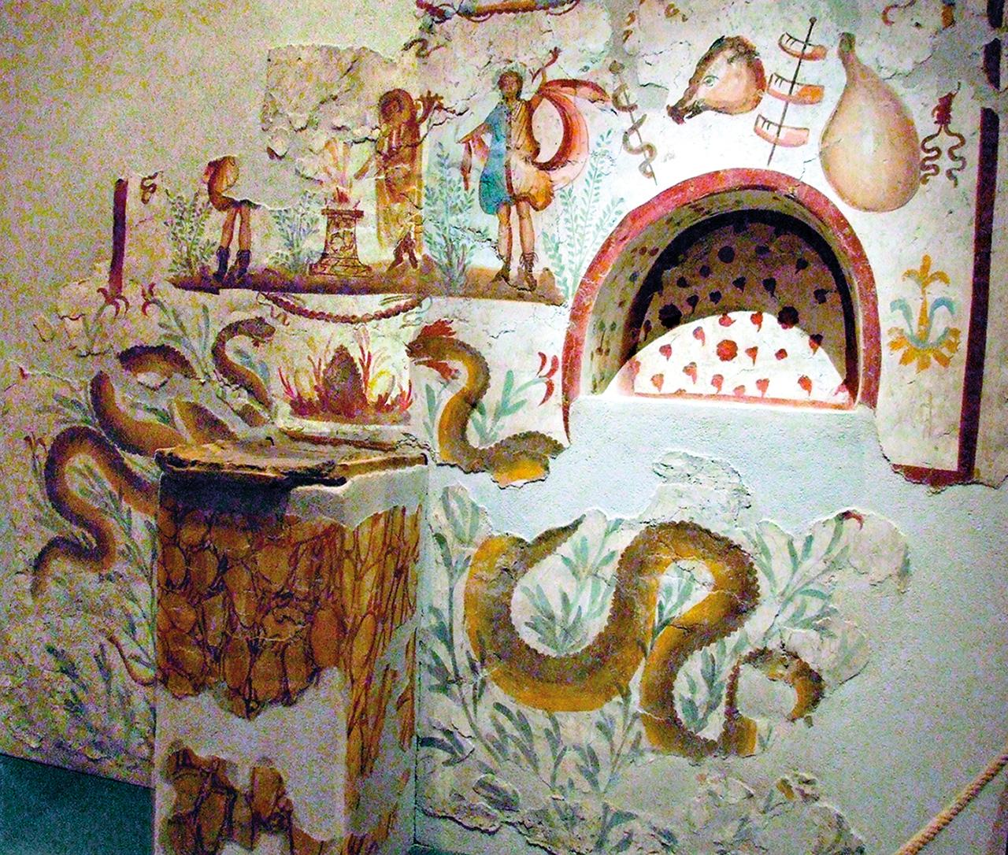
KUĆNI DUHOVI
Rimljani su vjerovali u duhove - zaštitnike obitelji.
LARI → čuvari obitelji izvan kuće
PENATI → zaštitnici obitelji i kućnog ognjišta
Svaka je obitelj odlučivala koje će bogove smatrati svojim Penatima i koliko će ih biti.
LARARIJ- kućno svetište

Slide 9
Ostali bogovi i božanstva/proslave
Posebno se štovao Saturn - bog sjetve i zaštitnik poljoprivrednih radova.
Njegova svetkovina Saturnalije, slavile su se krajem prosinca -danas Nova godina. Kraj jednog i početak novog razdoblja. Robovi su taj dan bili jednaki gospodarima.
Jan - bog prolaza,gradskih i kućnih vrata, i bog svakog početka. Prikazan je s dva lica.U vrijeme ratova vrata njegovog hrama bila bi širom otvorena.

Slide 10
PRORICANJE
RAZMISLI!
Bave li se ljudi danas proricanjem? Kako?
Što kažu ljudi kada ptice nisko lete?
Rimljani su voljeli znati kakva ih budućnost čeka.
Nju su tumačili na nekoliko načina:
promatranjem leta ptica- obavljali su ih AUGURI
promatranjem utrobe žrtvovanih životinja- obavljali su ih HARUSPICI

Slide 11
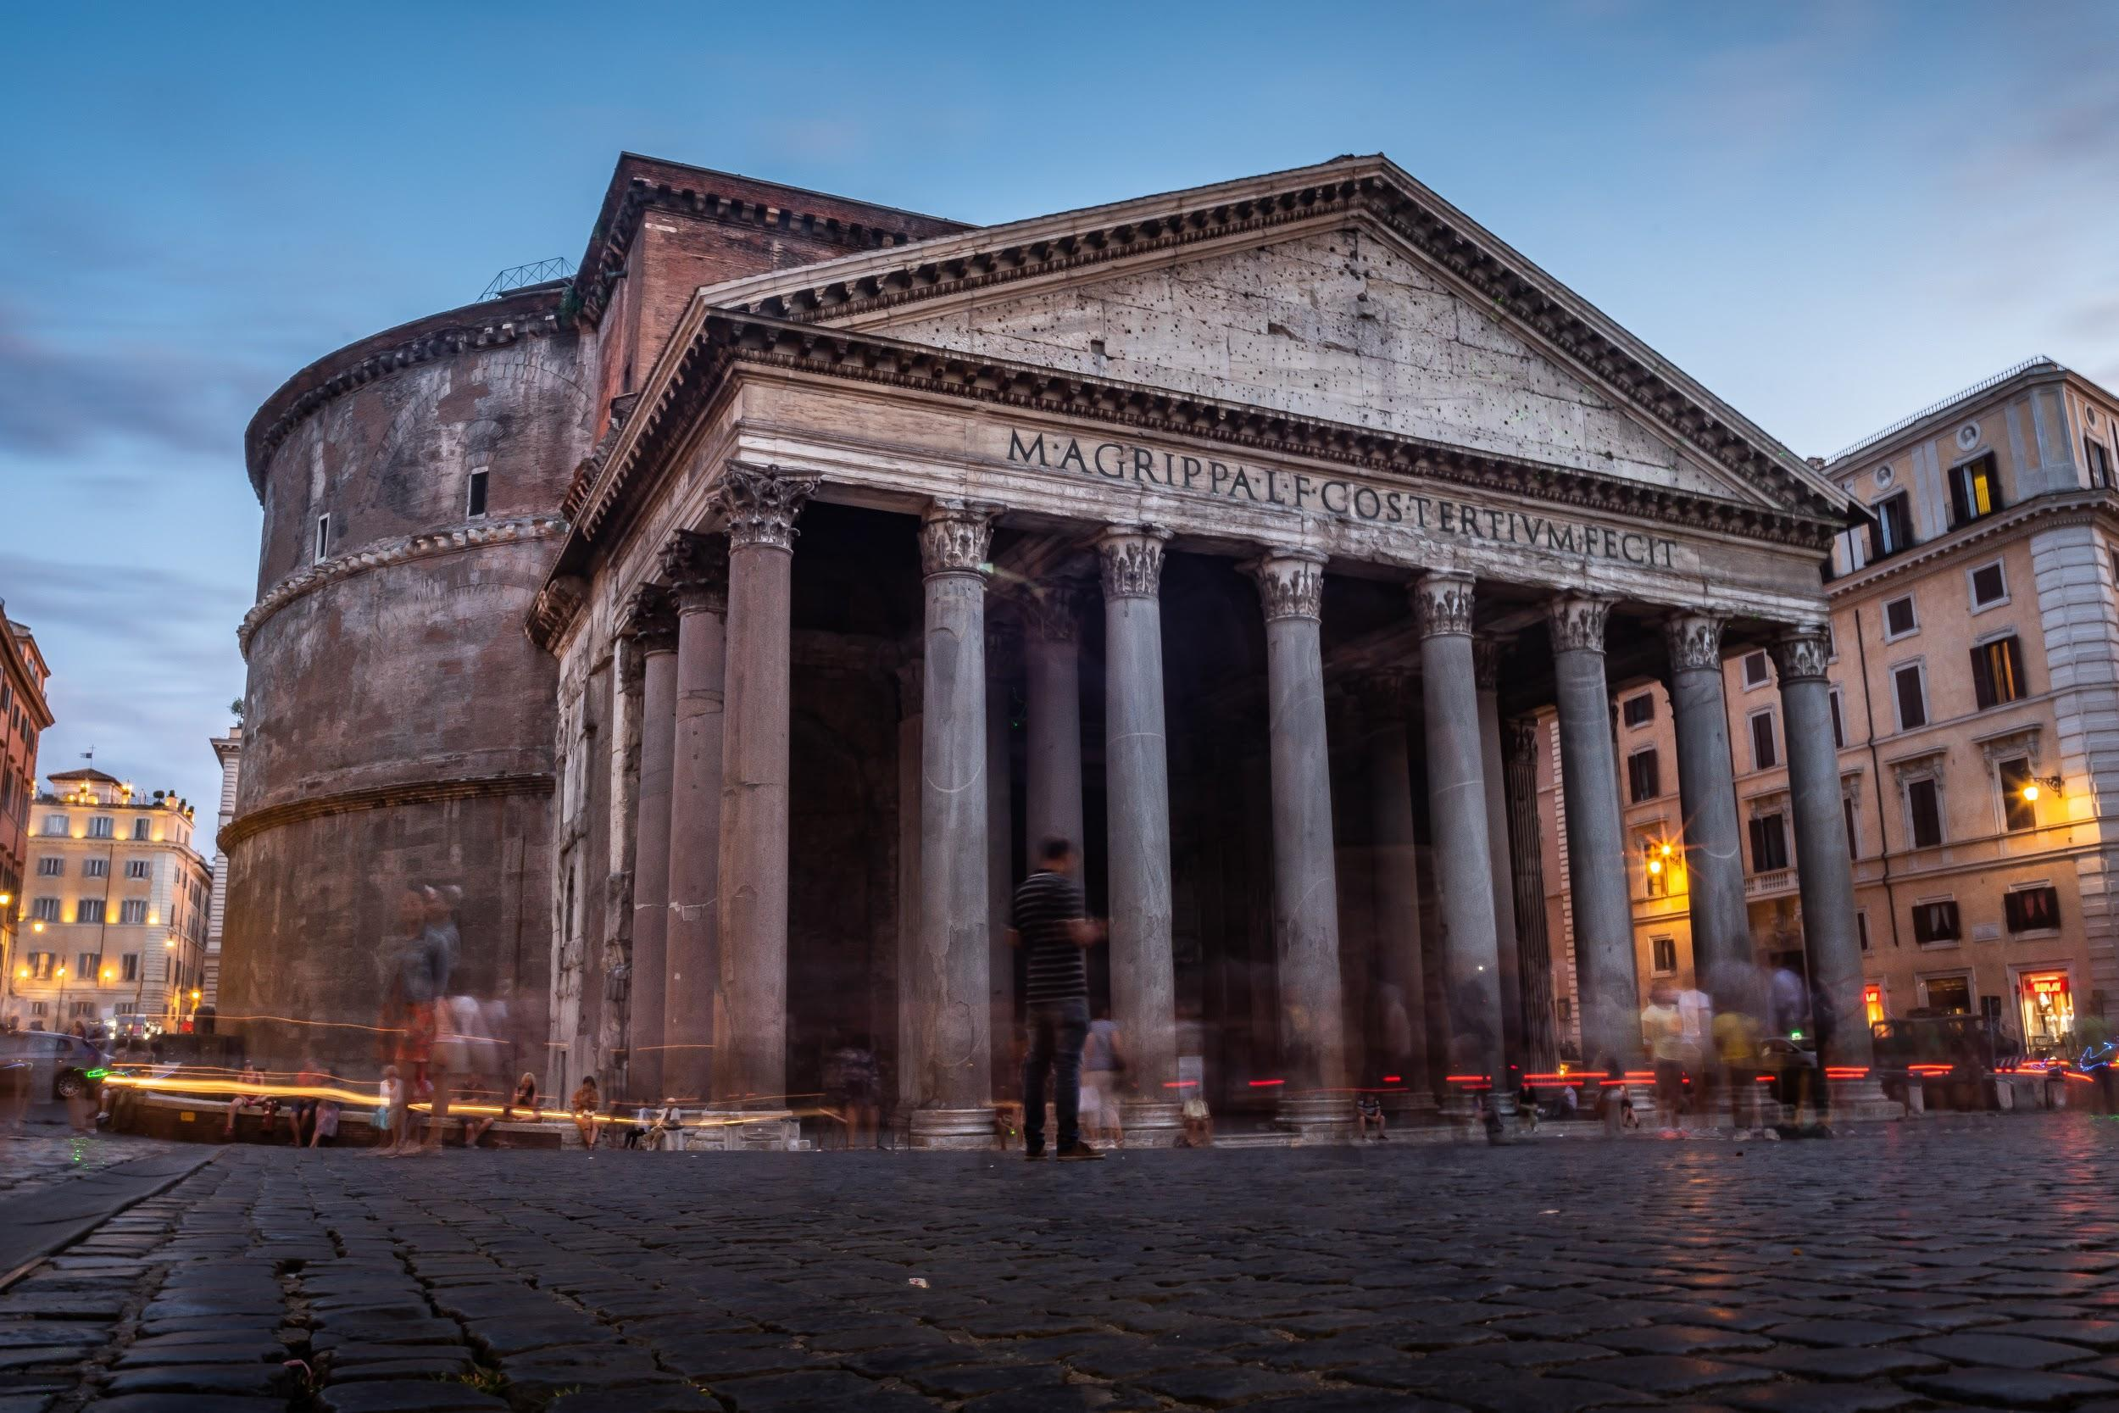
HRAMOVI
Rimljani su svojim bogovima gradili hramove.
Jupiterov hram
PANTEON - Rim
Hram posvećen svim bogovima
Izvor: unsplash.com

Slide 12
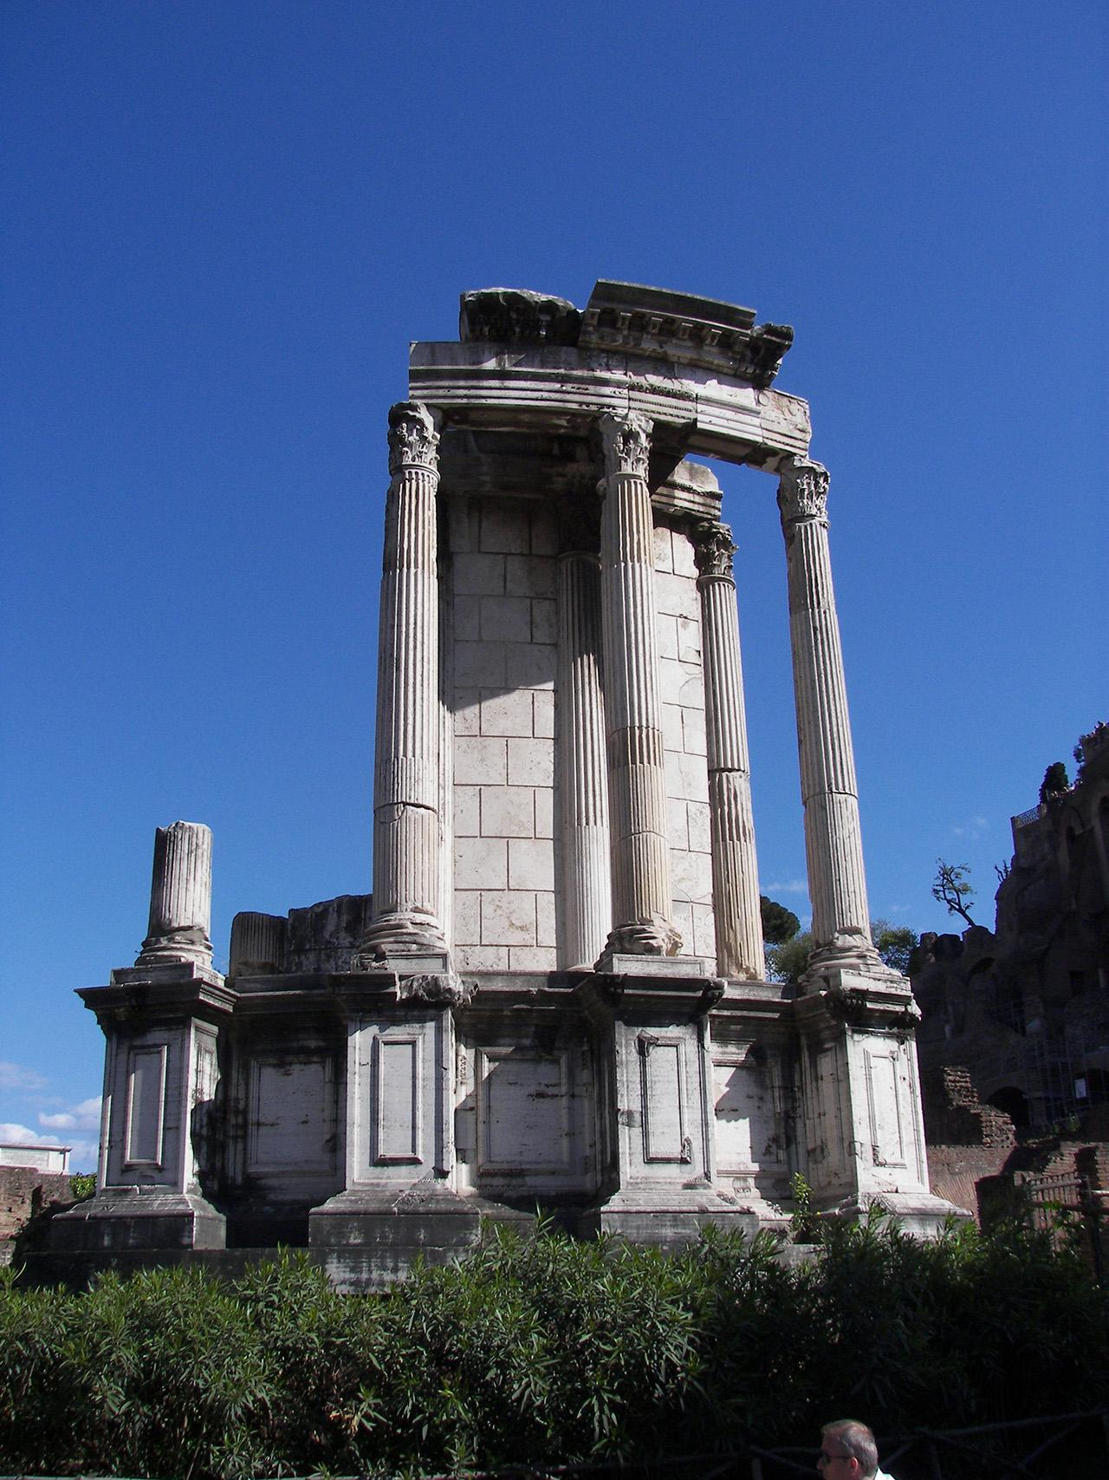
Vestin hram
Vesta - božica vatre i kućnog ognjišta.
Vestin hram
ZADATAK 2.
Pročitaj tekst u udžbeniku na str. 215. i odgovori na pitanja:
Tko su Vestalke?
Tko može biti Vestalka?
Koliko traje služba?

Slide 13
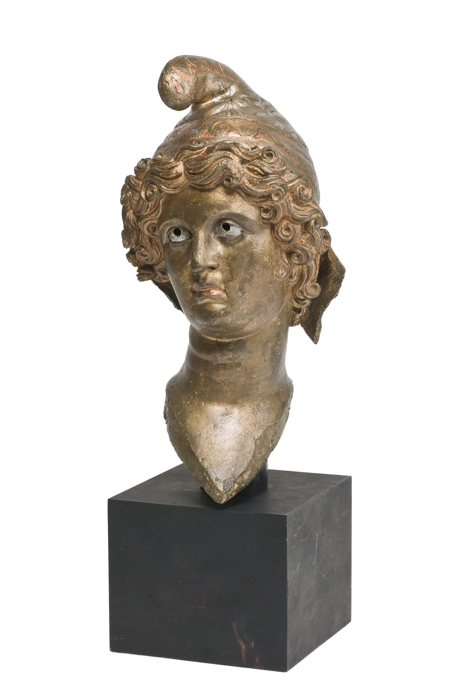
RELIGIJE I KULTOVI U DOBA CARSTVA
KULT je poštovanje nekoga ili nečega koje se izražava uz obred.
CARSKI KULT
Nakon smrti Augusta, Senat ga je proglasio božanstvom. Svatko je morao poštivati cara kao božanstvo.
CEZAROV KULT
U njegovu čast gradili su se hramovi, izrađivali kipovi. Organizirale sportske igre.
KULT BOGA MITRE
Štovanje perzijskog boga Mitre proširilo se u 3. st. među vojnicima i carevima. Vjerovali su da donosi pobjedu.

Slide 14

ZA KRAJ
KVIZ riješi tek nakon što napraviš zadatak o bogovima.

